Slide 1
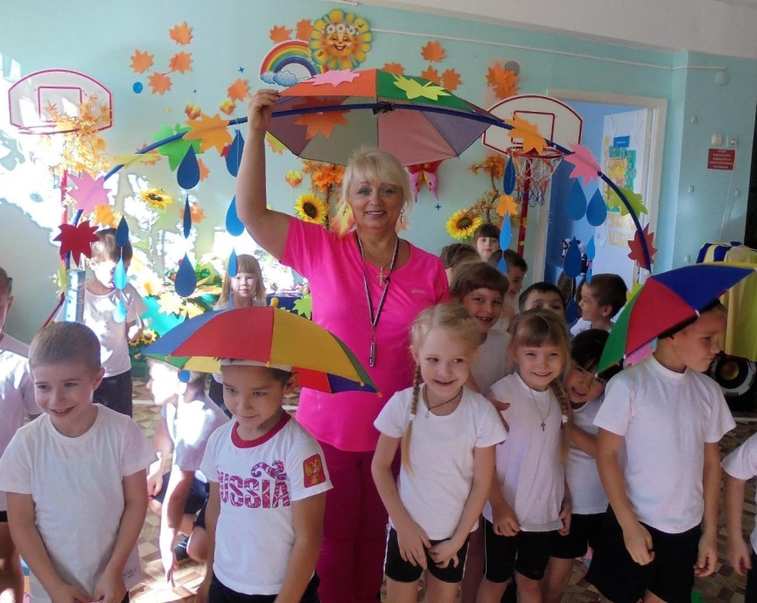
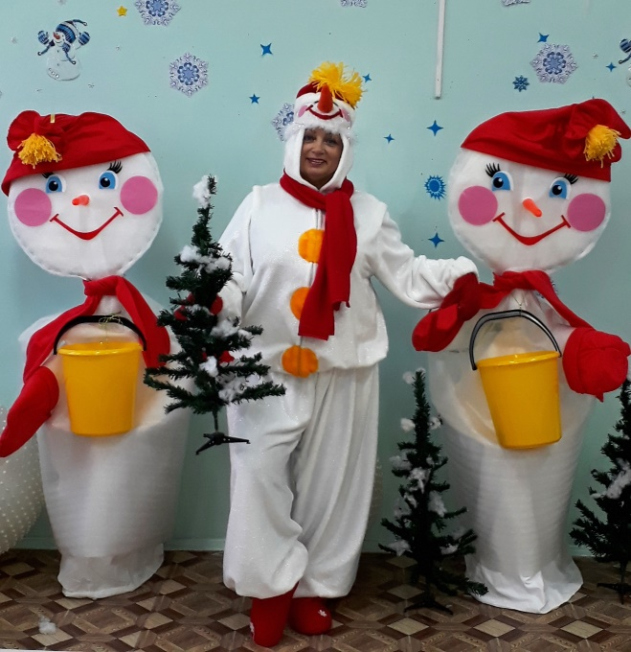
«Использование нестандартного оборудования как современное эффективное средство физкультурно-оздоровительной работы и повышения двигательной активности у детей дошкольного возраста»
Из опыта работы: Инструктора по физкультуре высшей квалификационной категории: Максимова Лариса Александровна

Slide 2
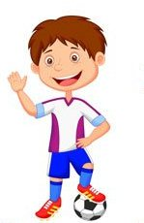
Актуальность:
Cовершенствование системы физического воспитания дошкольников в соответствии с современными требованиями.
Цель применения нестандартного оборудования:
Оптимизации двигательной активности дошкольников
Задачи:
Мотивировать детей на двигательную активность
Развивать выразительность и красоту движений.
Развивать творчество и фантазию
Повысить у детей интерес к физкультурным занятиям.
Формировать потребность к самостоятельным действиям.
Привлечь внимание родителей к проблеме сохранения здоровья детей.
Обобщать и распространять опыт работы по созданию и использованию нестандартного оборудования для двигательной среды.

Slide 3
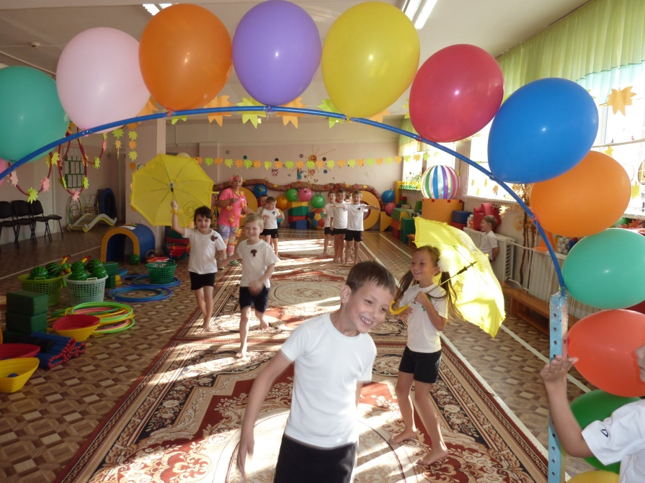
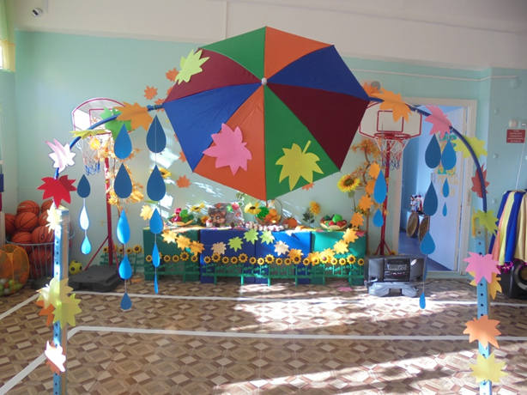
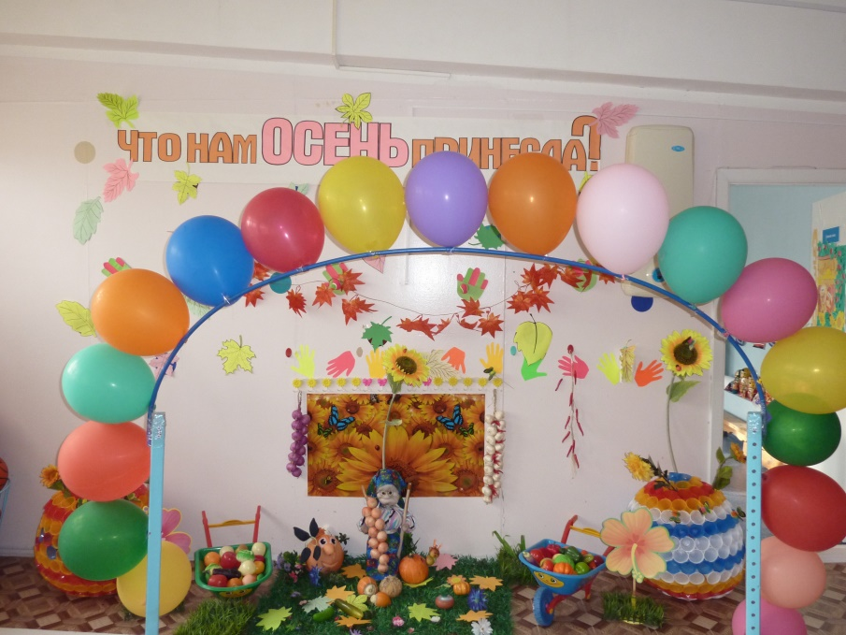
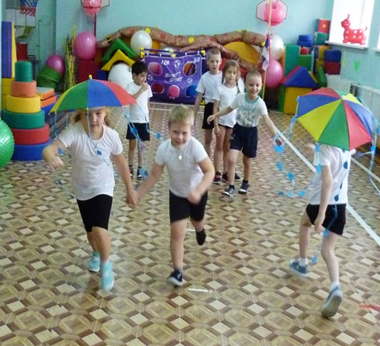
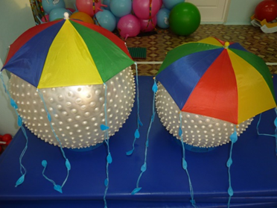
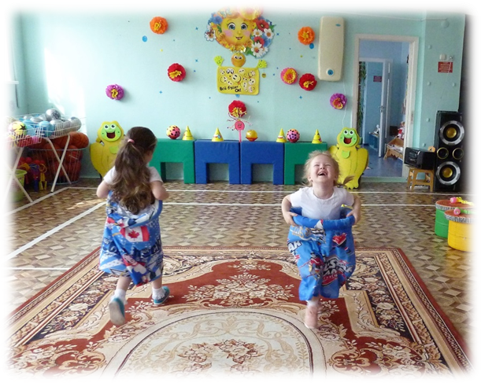
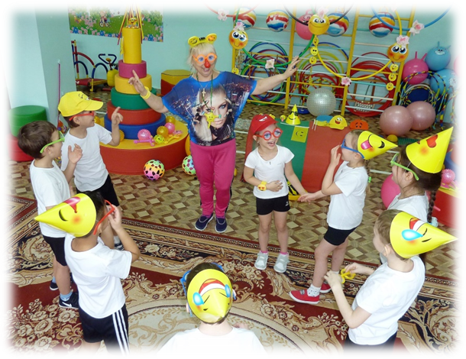
Новизна заключается : в необычной форме и красочности нестандартного оборудования,

Slide 4
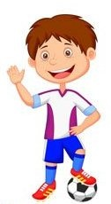
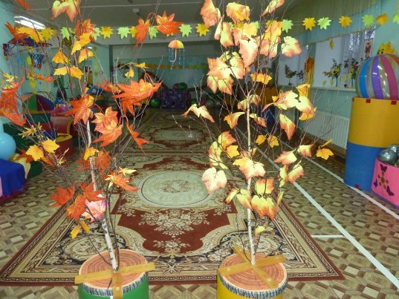
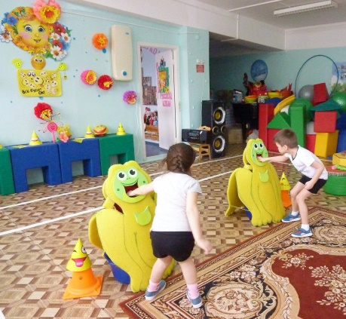
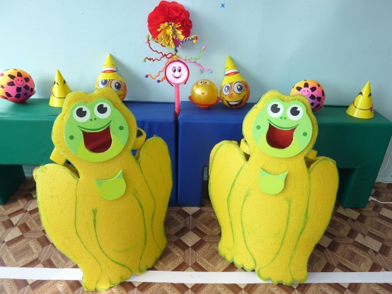
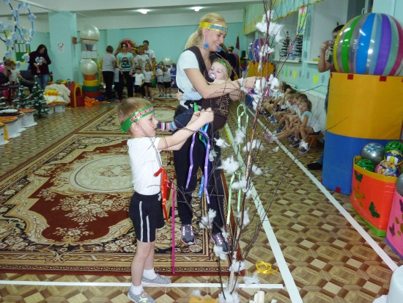
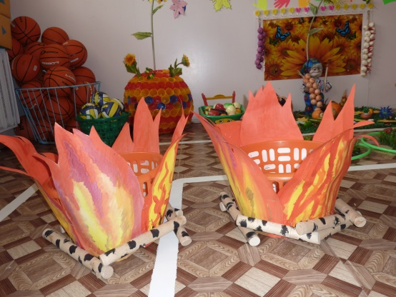
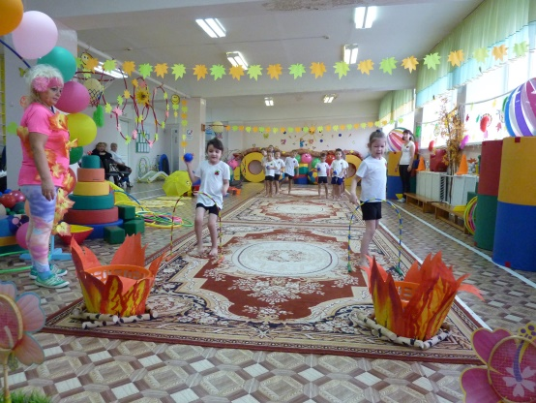
Требования к изготовлению нестандартного оборудования
Оно должно быть: безопасным максимально эффективным удобным к применению универсальным простым в изготовлении эстетическим

Slide 5
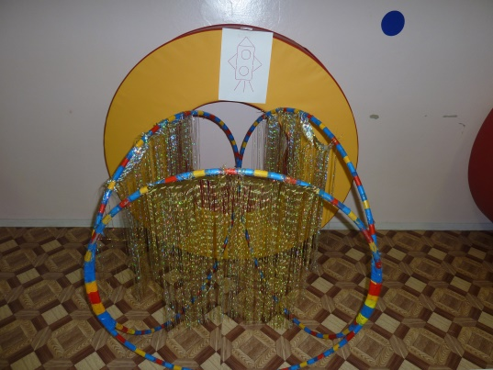
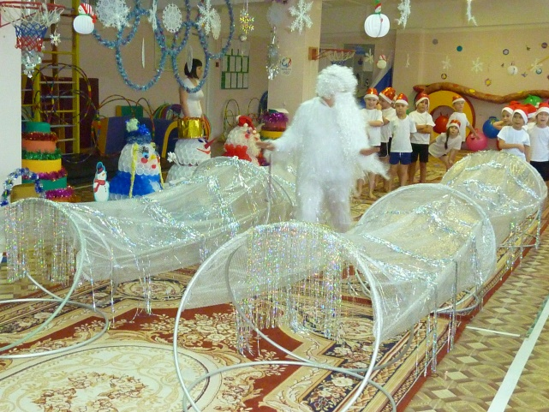
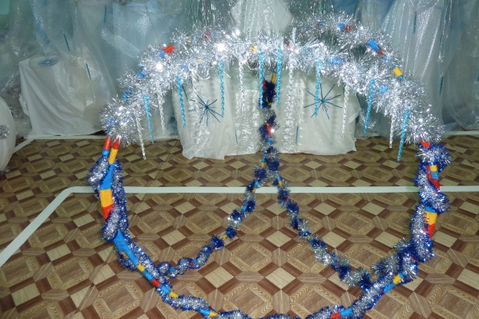
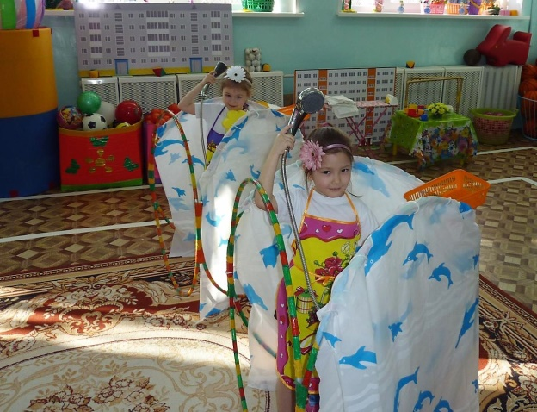
Вариативность использования нестандартного оборудования

Slide 6
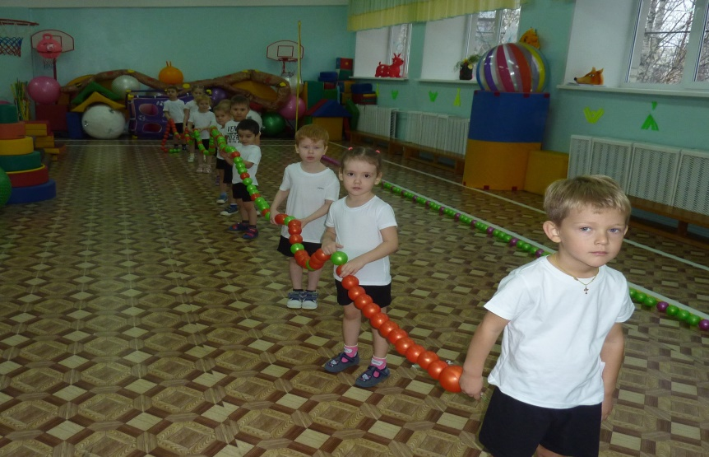
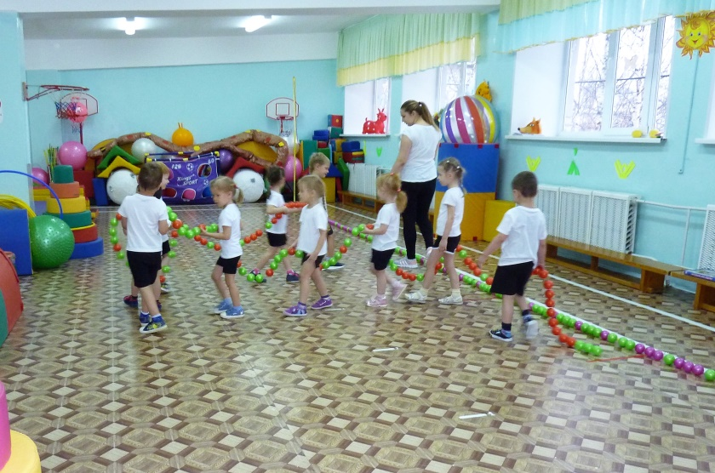
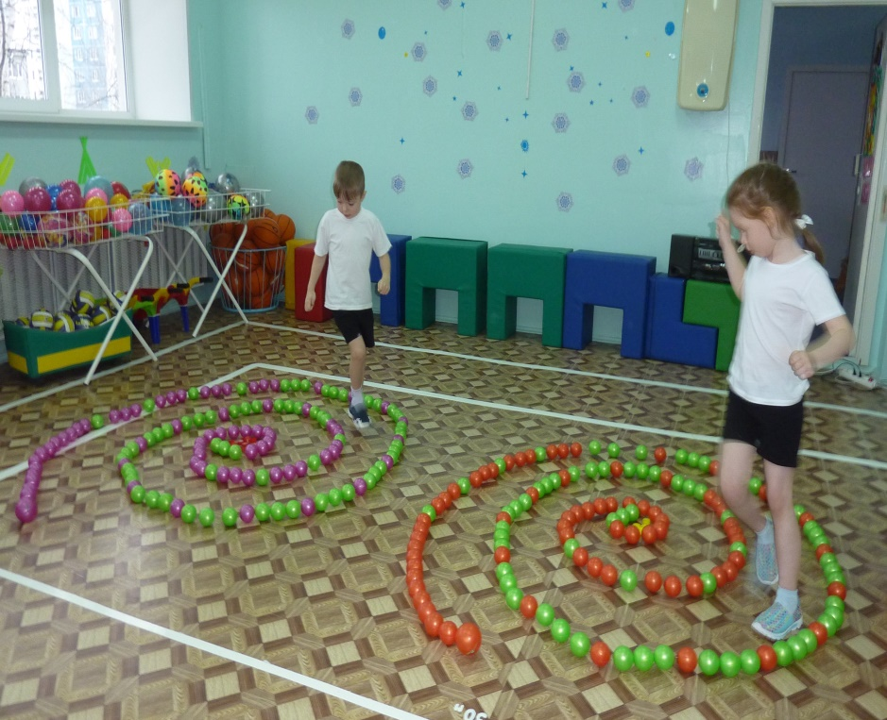
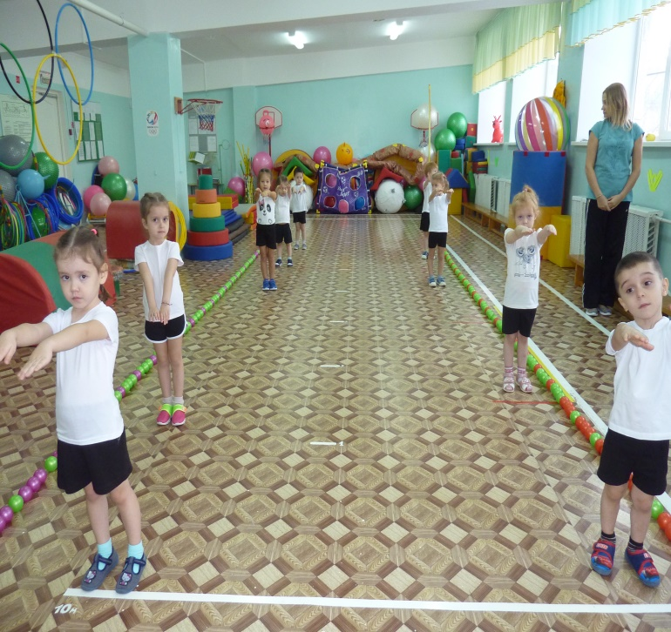

Slide 7
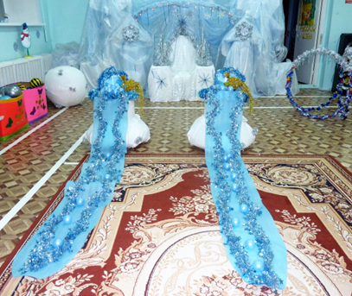
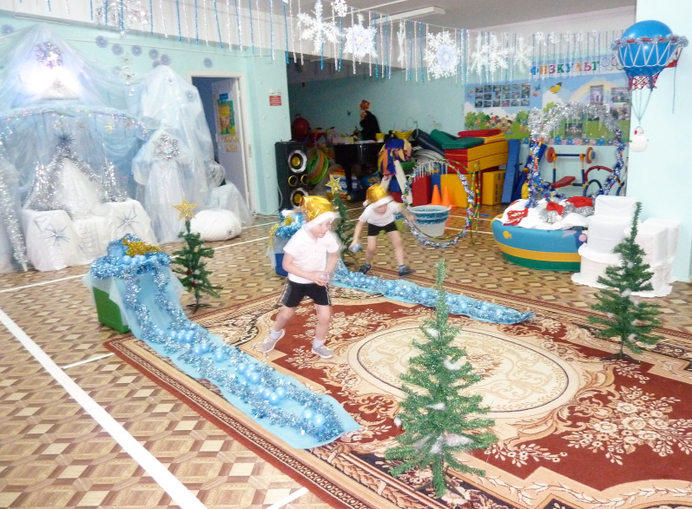
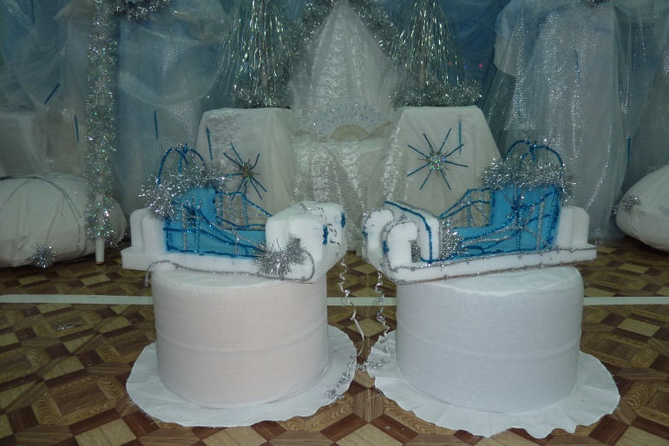
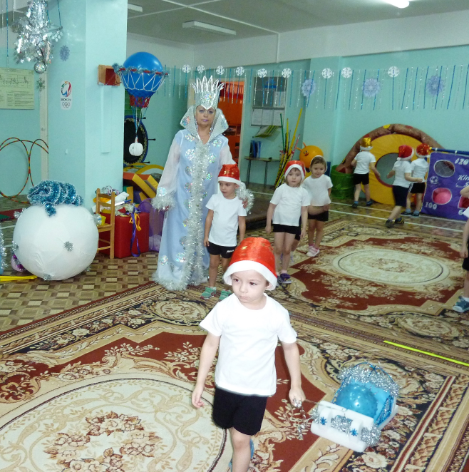
Виды нестандартного оборудования
- изготовленное своими руками

Slide 8
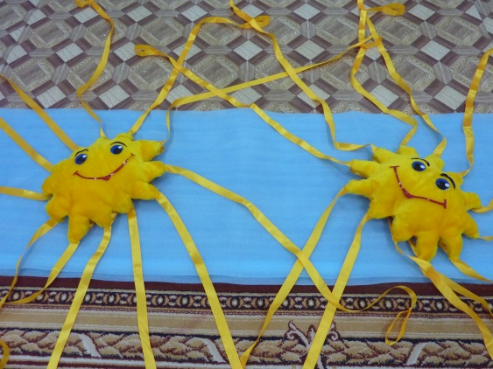
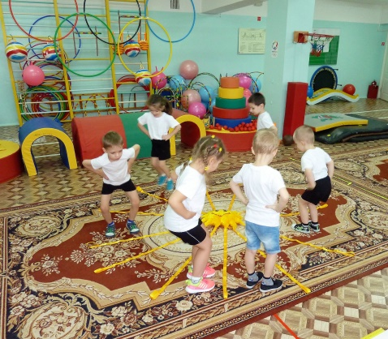
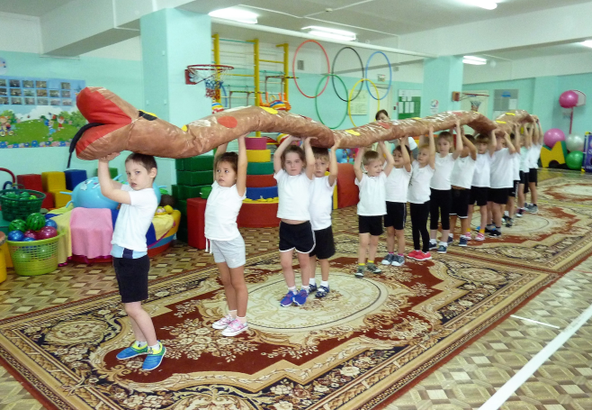
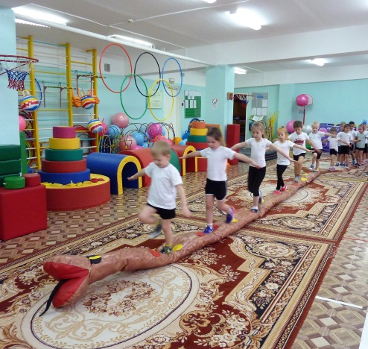

Slide 9
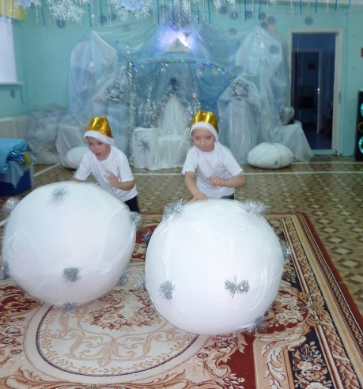
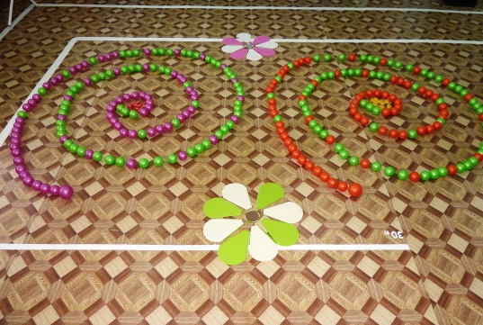
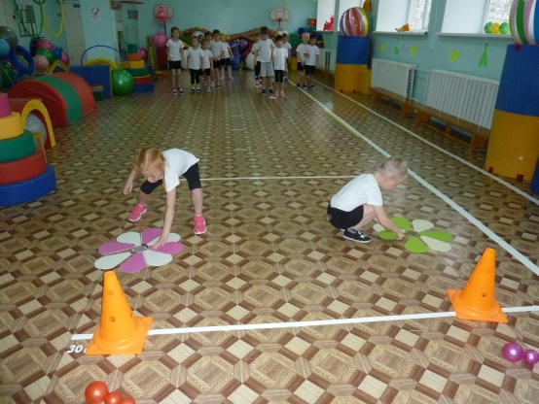
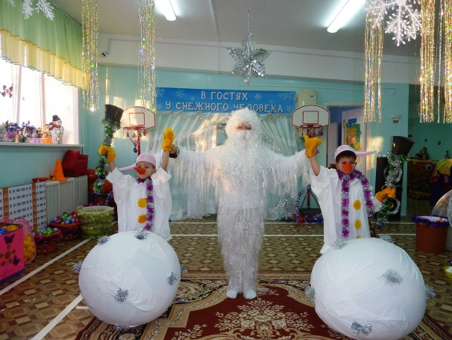
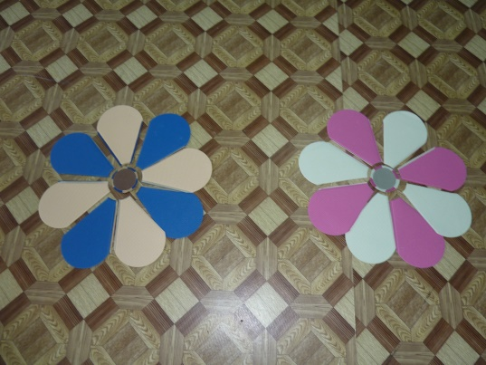
- изготовленное из стандартного оборудования

Slide 10
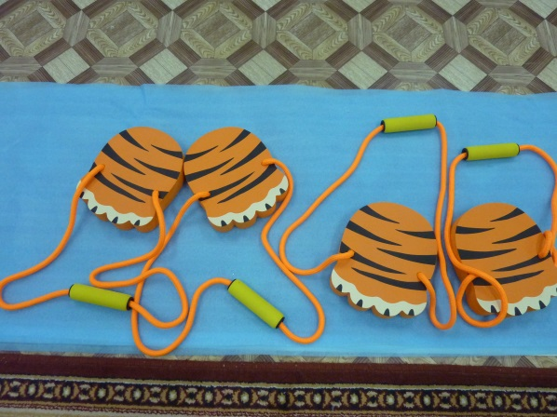
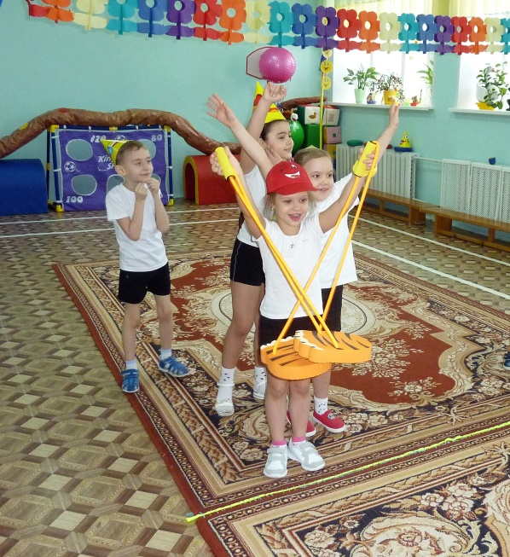
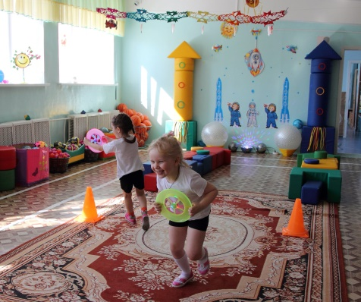
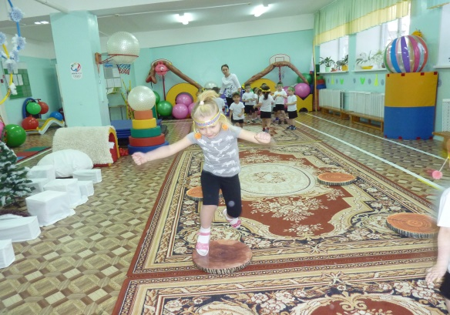
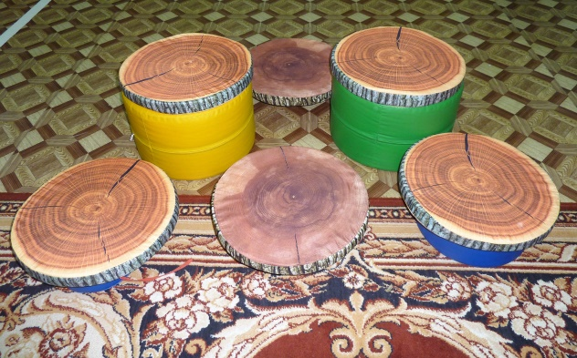
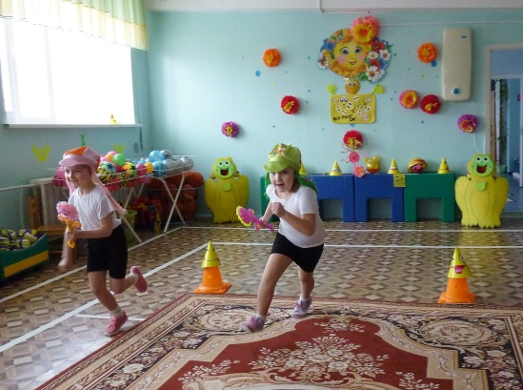
- приобретенное в магазине

Slide 11
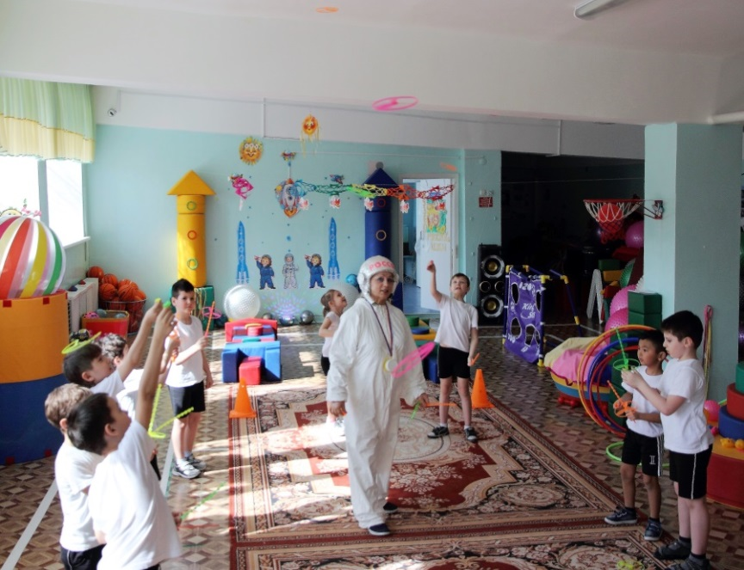
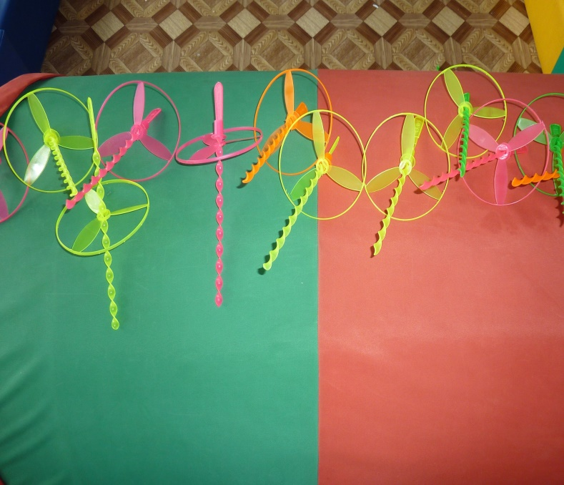
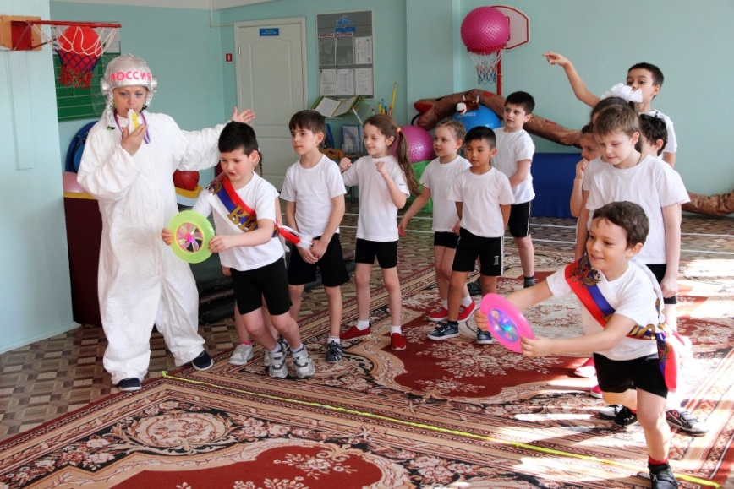
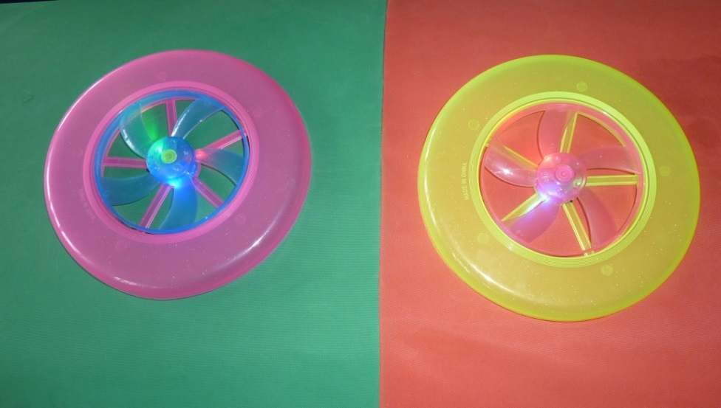

Slide 12
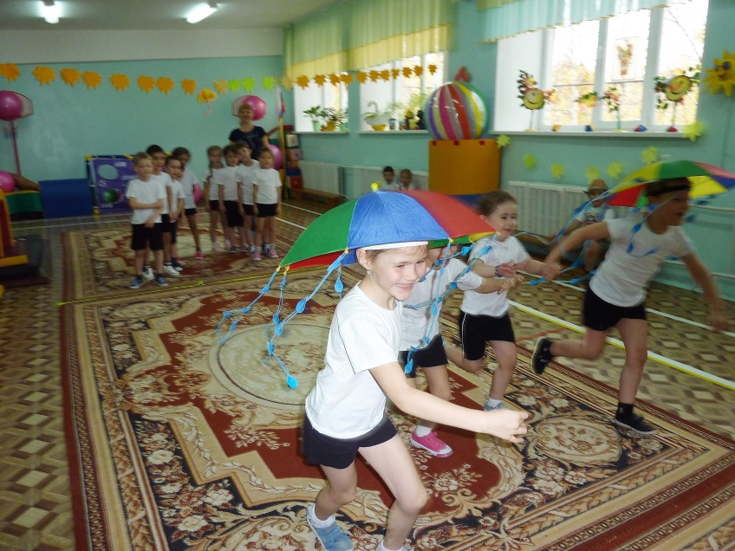
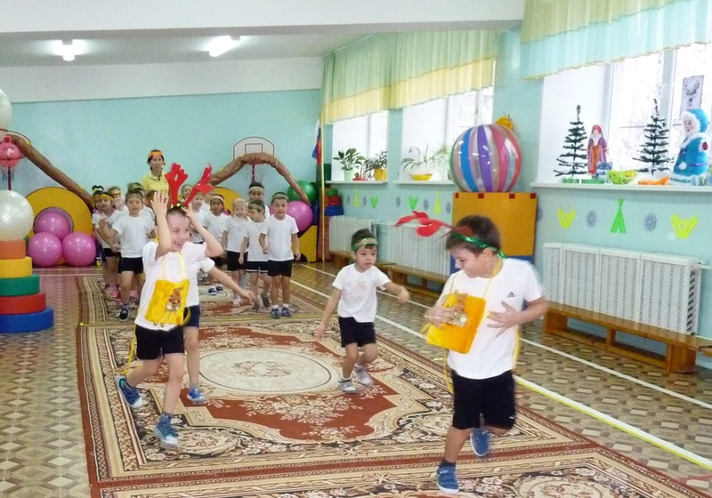
Ожидаемые результаты:
-обогащение двигательного опыта;
-развитие сноровки, внимания, ловкости,
- умения быть в коллективе;
-повышение самооценки;
-бережное обращение с пособиями, применение их творчески.
- приобретение навыков самостоятельной двигательной активности при использовании нестандартного оборудования.

Slide 13
Направления применения нестандартного оборудования:
- Оздоровительное (утренняя гимнастика)
- Тренировочное (физкультурное, сюжетное занятие)
- Развлекательное (физкультурное развлечение, спортивные праздники)

Slide 14


утренняя гимнастика

Slide 15


- Тренировочное (физкультурное, занятие)

Slide 16




Спортивные праздники и физкультурные развлечения

Slide 17







Slide 18





Slide 19










Спортивные праздники совместно с родителями

Slide 20



Заключение:
Нестандартное оборудование:
-повышает интерес у детей к занятиям ; улучшает качество их выполнения, вводит разнообразие в физкультурно-оздоровительную работу, имеет огромную вариативность и интеграцию, способствует повышению двигательной активности у детей тем самым укрепляет их психическое и физическое здоровье.

